Slide 1
知识总结
无人机1组
汇报人：李鲜
小组成员：申瑞、周凯、孙洪涛、丰潇迪

Slide 2
目 录 Content
1
2
知识点
收获

Slide 3
知识点
第一部分

Slide 4
添加标题
金工课程共93个核心知识点
已掌握83个核心知识点
工程训练部分合计78个核心知识点
已掌握70个知识点
在接下来的复习中希望将余下的知识点掌握
并将已掌握的知识点温顾

Slide 5
添加标题
一、理论课部分：合计93个一级知识点;
第一部分：材料与制造技术简论（掌握核心知识点3个）
85%
1）与材料、新材料、材料分类有关的概念、新材料现状、发展趋势（小、强、智、绿）、典型先进材料简介；
2）与制造、制造业、先进制造、机械制造有关的概念、制造技术发展现状、发展趋势（微、网、众、智、绿）；
3）典型先进制造技术简介（比如智能制造及其三个发展阶段：自动化、数字化以及智能化；大数据分析方法（初步）与精益生产在制造技术中的应用；物联网；机器人与机器学习；传感器及其应用；生产管理系统等）；
01
02
03
04
05
06

Slide 6
添加标题
第二部分：工程材料（已掌握知识点8个）
1）材料的基本力学性能，包括：强度；塑性；冲击韧性；疲劳强度；硬度；断裂韧性；
2）材料物理性能、化学性能、工艺性能（材料是否容易制造的性能，与材料性能、组织结构、制造方法密切相关）。
3）材料的结构（三种典型晶体结构，结构不同，性能不同）；
4）合金的相及相结构、组织（成份和工艺改变会导致组织结构变化，同样组织结构变化会引起工艺性变化）；
5）二元合金相图；
6）铁炭合金相图及应用。
7）陶瓷材料的键合特点（强结合：离子键、共价键）、结构特点、特性、用途；
8）高分子材料的键合特点（弱结合：氢键、范德华键等）、结构特点、特性、用途。
85%
01
02
03
04
05
06

Slide 7
添加标题
第三部分 材料的改性（掌握知识点6个）
85%
1）钢在加热和冷却时的组织及性能转变；
2）退火、正火、淬火、回火工艺；
3）表面热处理与化学热处理；
4）非金属材料热处理简介。
5）表面工程技术原理、常用工艺方法（热喷涂、电镀、热浸镀、涂装、化学镀、离子溅射等）、用途；
6）热喷涂工艺。
01
02
03
04
05
06

Slide 8
第四部分：材料成形（掌握知识点32个）
（三）材料连接成形
（1）材料的液态成形
项目经验
1）连接的基本概念（焊接、机械连接（含铆接）、粘接等）；
2）焊接基础知识（焊接热过程及特点、热影响区、焊接接头组成部分及性能、焊接变形）；
3）基本焊接工艺（典型熔化焊*、压力焊、钎焊）；
4）焊接性能(可焊性)；
5）焊接结构*及工艺性*；
6）焊接新技术：搅拌摩擦焊、激光电弧复合焊、塑料超声焊（已跨学科用于生物医学）等工艺与特点；
7）机器人焊接。
1）铸造基础知识：铸造工艺原理；流动性；凝固；收缩性；吸气性；铸造缺陷。
2）砂型铸造；
3）特种铸造：金属型铸造；压力铸造；熔模铸造；离心铸造；消失模铸造；
4）铸件结构工艺性；
项目经验
（二）材料塑性成形
1）金属塑性成形及原理；
2）塑性变形后金属的组织和性能（加工硬化；回复、再结晶、冷变形、热变形、温变形；锻造纤维、各向异性、变形程度、锻造比*）等基本概念；
3）自由锻（镦粗、拔长、冲孔）；
4）模锻；
5）冲压工艺（分离工序、成形工序）及模具（种类及基本结构）；
6）塑性成形性（可锻性）；
7）锻件及冲压件结构工艺性；
8）塑性成形新技术（金属材料的控形控性；微纳成形制造概念与应用；大塑性变形与材料纳米化）。
项目经验
（四）粉体（陶瓷及粉末冶金）材料成形
1）粉体成形的过程与特点（注意与液态或固态成形方法之不同）；
2）粉体的基本性能；
3）粉体的三种成形工艺（干粉成形、塑形泥团成形、浆料成形）。
项目经验

Slide 9
第四部分：材料成形（掌握知识点32个）
（七）材料的3D打印成形（增材制造）
（五）高分子材料成形
项目经验
1）3D打印（增材制造）的基本原理（特别是STL文件的原理）；
2）常用3D打印工艺及工艺原理；
3）各种3D打印用材料及要求；
4）3D打印分层软件的原理（含机电一体化控制软件框图及知识）；
5）3D打印技术在各种成形技术中的应用。
（1）3D打印技术在液态成形技术中的应用*
（2）3D打印技术在塑性成形（模具）技术中的应用
（3）3D打印技术在高分子材料成形技术中的应用*
（4）3D打印技术在粉体材料（陶瓷及粉末冶金）成形技术中的应用
（5）3D打印技术在生物材料成形技术中的应用
1）高分子材料成形基本概念（组成、结构、物理状态）；
2）常见塑料成型工艺；
3）橡胶成形工艺、硫化性能。
项目经验
项目经验
（六）复合材料成形
1）复合材料的性能及特点；
2）复合材料成型工艺及特点。
项目经验

Slide 10
第五部分：机械制造工艺（掌握知识点40个）
（一）切削加工工艺
1）切削加工基础知识：切削过程*；切削运动；切削原理
2）刀具：刀具材料及性能特点*；刀具几何角度*；刀具工作角度；刀具磨损*；刀具寿命*；新刀具材料*（如人造聚晶金刚石、立方氮化硼、陶瓷）
3）磨料、磨具、磨削过程*和磨削特点*和磨削原理*；
4）精密加工方法；
5）加工精度*与表面质量*，影响加工精度和表面质量的因素*。
（二）特种加工工艺
1）特种加工的基本概念；
2）特种加工基本原理；
3）激光切割、激光打孔、激光精密加工（应用很广泛）；
4）电火花成形加工*、电火花穿孔加工、电火花线切割加工*、电火花磨削加工*；
5）超声波加工、电子束加工、离子束加工。（建议采用虚拟仿真技术）

Slide 11
第五部分：机械制造工艺（掌握知识点40个）
（三）常见表面加工方案选择
1）表面加工方案选择及依据：
2）尺寸精度、表面粗糙度、结构形状与尺寸大小。
（四）数控加工技术
1）数控程序；
2）数控系统；
3）换刀机构（装置）；
4）数控机床（数控车床*、数控铣床*、加工中心*）；
5）普通数控机床与精密数控机床的技术参数比较。
包包
请在此处输入详细的文字介绍信息和介表达图表的含义表达图表的含义.
（五）零件的结构工艺性
1）结构工艺性原理；
2）切削加工结构工艺性

Slide 12
第五部分：机械制造工艺（掌握知识点40个）
（六）零件的制造工艺过程
1）基本概念1：生产纲领；生产类型；生产过程；加工余量；
2）基本概念2：工艺过程；工序；安装；定位；夹紧；
3）基本概念3：基准*；设计基准；定位基准；测量基准；装配基准；粗基准；精基准；
4）六点定位原理；
5）基本概念：毛坯类型*；工艺分析*；工艺成本*；工艺管理*。
（七） 先进制造技术（智能制造、大数据、物联网等）
1）基本概念：全生命周期产品制造、智能制造、数字化制造、网络制造、虚拟制造、增材制造、再制造、物联网、云制造、制造供应链、柔性制造（FMS）、可换柔性制造（RMS-或可重组制造系统）、工业机器人及其协同、物流系统及相关设备的基本构成；
2）智能制造与机器人技术（智能制造的系统构成*、关键技术*（比如传感器技术），工业机器人本体*、控制系统以及主要性能指标*，在线编程*、离线编程*，视觉控制*、视觉跟踪等）；
3）先进制造相关的常规主流应用软件（CAD/CAM/CAPP/CAE）简介；
4）智能机械制造系统运行管理模型；
5）大数据在先进制造中的应用；
6）物联网在先进制造中的应用；
7）极端（含微纳）制造
请在此处输入详细的文字介绍信息和介表达图表的含义表达图表的含义.

Slide 13
第五部分：机械制造工艺（掌握知识点40个）
（八）机械制造经济性与管理
1）现代企业及管理组织结构；
2）成本管理；
3）成本控制；
4）质量和质量管理；
5）质量成本；
6）技术经济分析。
包包
请在此处输入详细的文字介绍信息和介表达图表的含义表达图表的含义.
（九）机械制造业的环境保护
1）机械工业的环境污染；
2）工业气、固、液废弃污染物及处理技术；
3）工业噪声防止与个人防护技术。

Slide 14
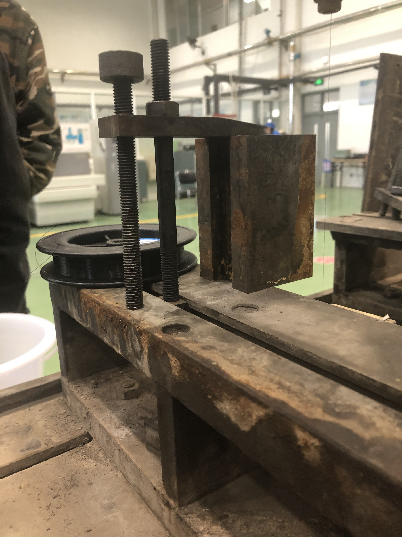
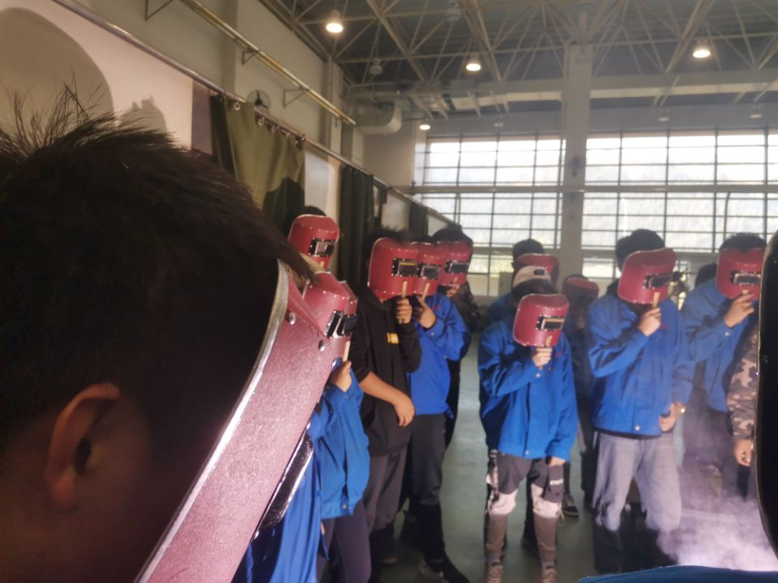
二、工程训练
钳工
数控车
数控铣
3D打印
激光
锻
造
线切割
铸
造
普
车
焊
接

Slide 15
二、工程训练部分：合计78个知识点
（二）锻压
（一）铸造
（1）塑性加工基本概念与基础知识（金属材料塑性变形及加工原理）；
（2）塑性加工方法分类及典型设备（锻、压、冲、剪、弯）；
（3）锻造坯料的加热温度冷却规范及确定原则、温度与火色的关系；
（4）锻造工艺方法分类及其应用特点；
*自由锻；*胎模锻；*模锻；*特种锻造
（5）自由锻基本工序及操作要点（镦粗、拔长、切断(冲孔）；
（6）冲压加工概念、分类及冲压基本工艺、冲压设备；
*冲裁（落料、冲孔）； 冷变形工艺*（拉伸、弯曲、旋压、胀形等）； *冲模结构；*凹凸模间隙的计算；*常见钣金设备(冲床、液压机、折弯机、卷板机、旋压机、咬边等）。
（7）数控冲床的结构、原理及工艺特点；
（8）锻造生产安全要求及对环境（震动、噪声）的影响；
（1）铸造型砂的性能要求及获得成本；
（2）常见铸造砂型的构造特点（含典型浇注系统）；
（3）手工造型的基本操作；
整模造型；分模造型；挖砂造型；活块造型
（3）铸件分型面的选择原则；
（4）浇注位置的选择；
（5）模样、铸件、零件之间的关系和区别；
（6）铸造工艺图的绘制方法；
（7）铸件的落砂、清理与环境保护；
（8）铸件缺陷类型及原因分析；

Slide 16
二、工程训练部分：合计78个知识点
（四）热处理及表面处理
（三）焊接
（1）常用金属材料热处理方法概述（淬火、回火、正火、退火）；
（2）常用热处理设备（加热、冷却及检测）；
（3）常用表面强化与改性方法（渗碳、渗氮，激光表面处理）；
（4）常用表面工程技术（镀、涂覆、发蓝、氧化）。
*
（1）焊接概述（分类、特点、适用范围）；
（2）常规工业焊接方法、设备及工艺特点；
手工电弧焊；CO2保护焊；电阻焊; *氩弧焊; *埋弧焊;
等离子切割等）
（3）电焊条组成及作用,分类、常用牌号；
（4）气割工艺特点、设备、气割的参数条件；
（5）气焊及钎焊工艺特点、设备、焊炬的三种火焰；
（6）常见焊接缺陷、焊接后处理；
（7）先进焊接方法：闪光焊、激光焊、摩擦焊、搅拌焊、超声波焊；
（8）焊接自动化与智能化；
焊接机器人工作站
（9）焊接安全技术要求及对环境的影响。
（五）非金属材料成形
（1）塑料、橡胶成型，注射机的结构和工作原理；
（2）陶瓷材料成型；
（3）复合材料成型技术。

Slide 17
二、工程训练部分：合计78个知识点
（14）齿轮加工方法分类、工艺特点；
（15）磨床及磨削加工特点；
（16）砂轮的特性及选择；
（17）砂轮的静平衡、安装及磨削安全要求；
（18）线切割加工工艺特点及基本编程；
（19）电火花成形（含EDM小孔加工）加工工艺特点；
（20）激光加工方法及设备分类及工艺特点；
（21）其他特种加工方法特点及适用范围（电解、电化学、化学、超声等）；
（22）数控机床、刀具及其加工工艺特点；
（23）常见金切机床数控系统及基本编程指令和程序格式（数车、数铣、加工中心、刀补、子程序调用等）；
（24）数控机床对刀操作与工件坐标系的建立；
（25）先进加工技术的现状和发展（精密加工、复合加工、高速切削、3D打印、先进刀具等）。
（六）机械加工与特种加工
（七）增材制造技术（3D打印技术）
（1）常见金属切削加工方法概述及典型机床认识（分类、特点及适用范围）车、铣、刨、磨、钻、镗）；
（2）常用金属切削刀具、量具、辅具、夹具认识；
（3）工件的安装与定位夹紧知识（六点定位原理、典型定位方法、夹具分类与结构特点）；
（4）加工基准选择原则；
（5）工艺规程制定原则（工艺路线安排的原则与方法）；
（6）机械切削加工安全要求及对环境的影响；
（7）机械加工工件的结构工艺性要求；
（8）普通车床类型、结构特点、通用夹具和机床附件；
（9）车削工艺特点、车刀切削角度及切削参数选择原则；
（10） 切削加工质量（尺寸精度、形状位置精度、表面粗糙度和加工表面层改变）；
（11）钻孔、扩孔、铰孔和镗孔工艺特点；
（12）铣床的类型、常用刀具、附件；
（13）铣削加工特点、铣削用量及选择原则；
（1）3D打印方法分类及其工作原理、应用特点；
（FDM、 SLA、 激光技术3D打印等）
（2）3D打印原型设计及工艺参数影响；
（3）3D打印材料的发展状况及各种材料成形技术（金属、陶瓷、高分子、复合材料）。

Slide 18
添加标题
（八）钳工
（九）智能（先进）制造及物联网
1）钳工概念及基本操作（锯、锉、铲、研、刮（建议用虚拟仿真技术解决）、钻、扩、铰、鍃、攻、套，平台划线、机器装配）；
（2）量具的使用及误差分析(游标卡尺、深度尺、百分表千分表、内外径千分尺、刀口尺、水平仪、量规塞尺、测微仪、表面粗糙度仪）；
（2）简单装配尺寸链分析及应用；
（3）装配基本知识（含调试和拆卸；建议强化装配中调试的概念和方法）；
（4）量仪应用知识。
（1）基本概念：全生命周期产品制造、智能制造、数字化制造、网络制造、虚拟制造、增材制造、再制造、物联网、制造供应链、柔性制造（FMS）、可换柔性制造（RMS）、工业机器人及其协同、物流系统及相关设备的基本构成、FMS工艺特点及其限制性；
（2）智能制造与机器人（智能制造的系统构成*、关键技术*（比如传感器技术），工业机器人本体*、控制系统以及主要性能指标*，在线编程*、离线编程*，视觉控制*、视觉跟踪等）；
（3）智能机械制造系统运行管理模型；
（4）大数据在先进制造中的应用；
（5）物联网在先进制造中的应用；

Slide 19
收获
The user can demonstrate on a projector or computer, or print the presentation and make it into a film
第二部分

Slide 20
沟通
自主学习
能力
实践动手能力
团结合作
创新的能力
在工程材料与机械制造基础这门课上，我们不仅增长了知识，同样也提升了我们的表达能力与自主学习能力，金工课与工训的结合，使我们加深了对知识的了解，提升了我们动手实践的能力。
工程训练短时间的集中实习，实际上并不是真正的要让每一学生熟练掌握操作每一个工种，从时间的安排来讲这也是不可能的。而真正的目的在于，要我们在每周十几个小时的时间里接触到了新的事物，在一个完全陌生的领域独立的去探索尝试，甚至需要融入自己的创新思路。这些东西不是靠老师讲出来的，而是要让每个人在实习过程中去思考的。

Slide 21
添加标题
在与老师的交流探讨中，我们对零件进行了合并处理，使得零件加工更为简单，在小组成员的讨论中，我们决定将无人机应用于清理水面垃圾。
同样我们在实践过程中也遭遇了困难，在制作铝合金的上板时，我们原本采用激光切割，但由于铝板的反光性，激光切割不能切透铝板，为了解决这一困难，我们在与老师的交流中，得知可以将铝板进行贴膜，或涂抹黑色染料，来降低铝板的反光。

Slide 22
感谢聆听
The user can demonstrate on a projector or computer, or print the presentation and make it into a film

